Slide 1


TFG
TRABAJO FIN DE GRADO
Grado en Ingeniería Mecánica
EVALUACIÓN DE LA CORROSIÓN POR PÉRDIDA DE MASA Y CORROSIÓN POR PICADURAS EN LA SOLDADURA TIG DE ACERO AISI 316 CON APORTE AISI 308L SOMETIDA A CARGAS DE TRACCIÓN
Alumno| Alejandro Calixto Morcilo Moll
Tutor| Manuel Pascual Guillamón
Cotutor| Fidel Salas Vicente

Slide 2
ESTRUCTURA
1| OBJETIVO
2| INTRODUCCIÓN
  2.1 Acero AISI 316 y aplicaciones
3| MATERIALES Y PROCEDIMIENTO
  3.1 Material empleado
  3.2 Soldadura
  3.3 Corte y obtención de probetas
  3.4 Ensayo de tracción
  3.5 Micrografía
  3.6 Ensayo de dureza
  3.7 Ensayo de corrosión
  3.8 Conclusiones
4| PLIEGO DE CONDICIONES
5| PRESUPUESTO

Slide 3
1| OBJETIVO
1| Observar
Cambios en las propiedades mecánicas debidas a los procesos de soldadura y tracción.
2| Analizar
La corrosión por picaduras simulando ambientes salinos.
3| Realizar
Micrografías para observar la forma y el tamaño del grano.
1

Slide 4
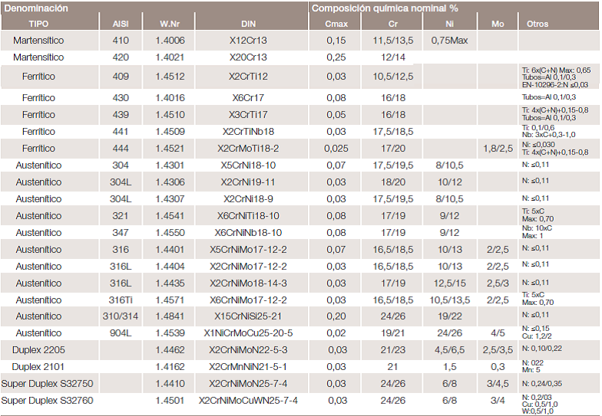
2| INTRODUCCIÓN
2.1| COMPOSICIÓN QUÍMICA DE LOS ACEROS AISI
2

Slide 5
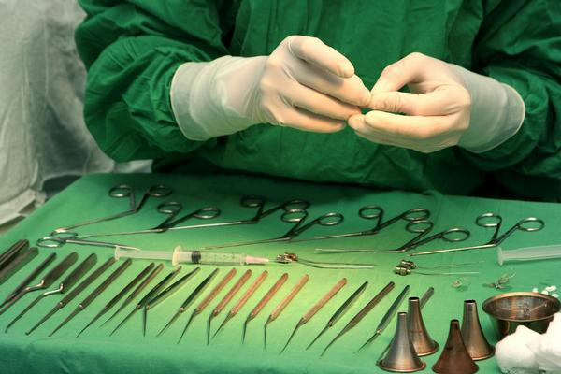
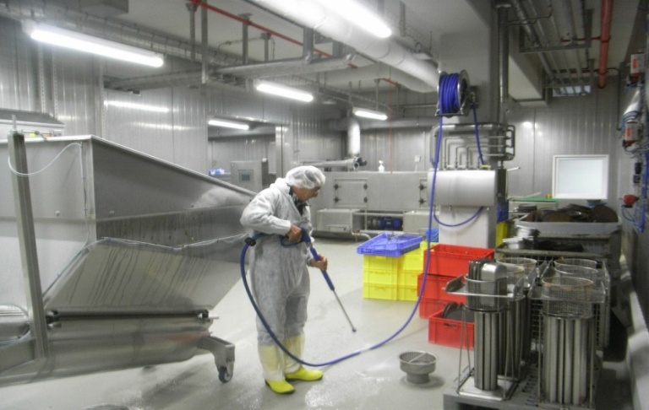
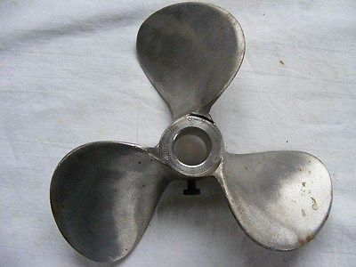
2.1| APLICACIONES
INDÚSTRIAS
Médica
Alimentaria
Naval
3

Slide 6
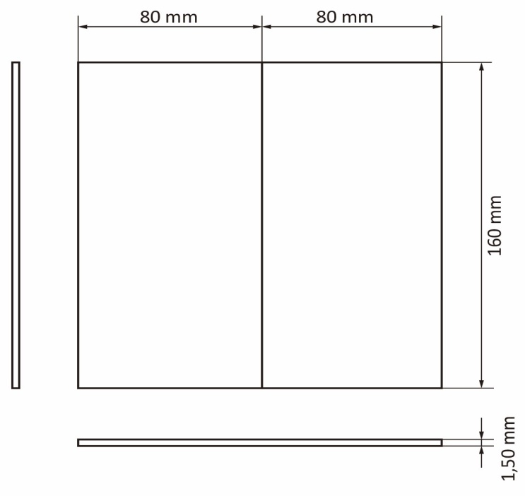
3.1| MATERIAL EMPLEADO
3| MATERIALES Y PROCEDIMIENTO
Chapas de acero AISI 316 de dimensiones 160 x 80 x 1.5 (mm)
4

Slide 7
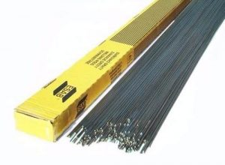
3.1| MATERIAL EMPLEADO
Varilla de aporte de acero AISI 308L de dimensiones 1.6 x 1000 (mm)
5

Slide 8
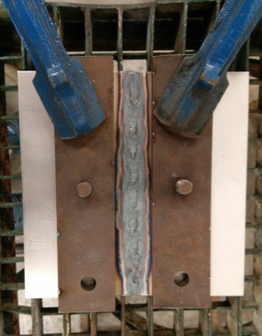
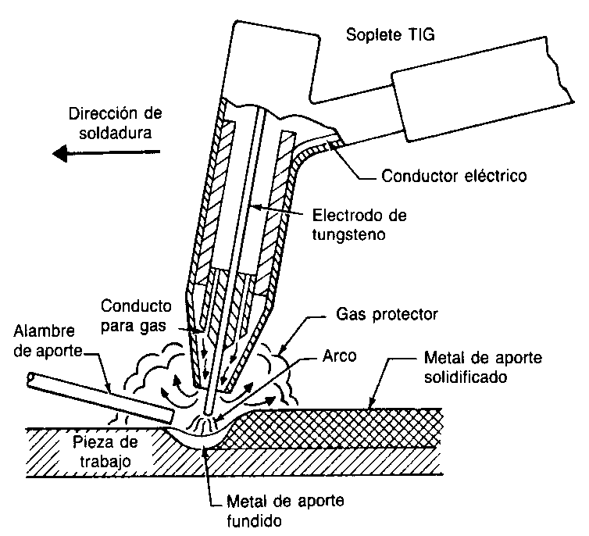
3.2| SOLDADURA
MÉTODO EMPLEADO
VENTAJAS
Capacidad de soldar amplia gama de espesores
TIG (Tungsten inert gas)
INCONVENIENTES Requiere mayor habilidad
Proceso de soldadura TIG
Resultado de la soldadura TIG
6

Slide 9
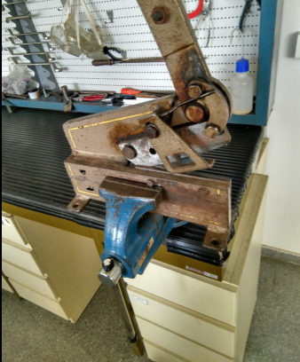
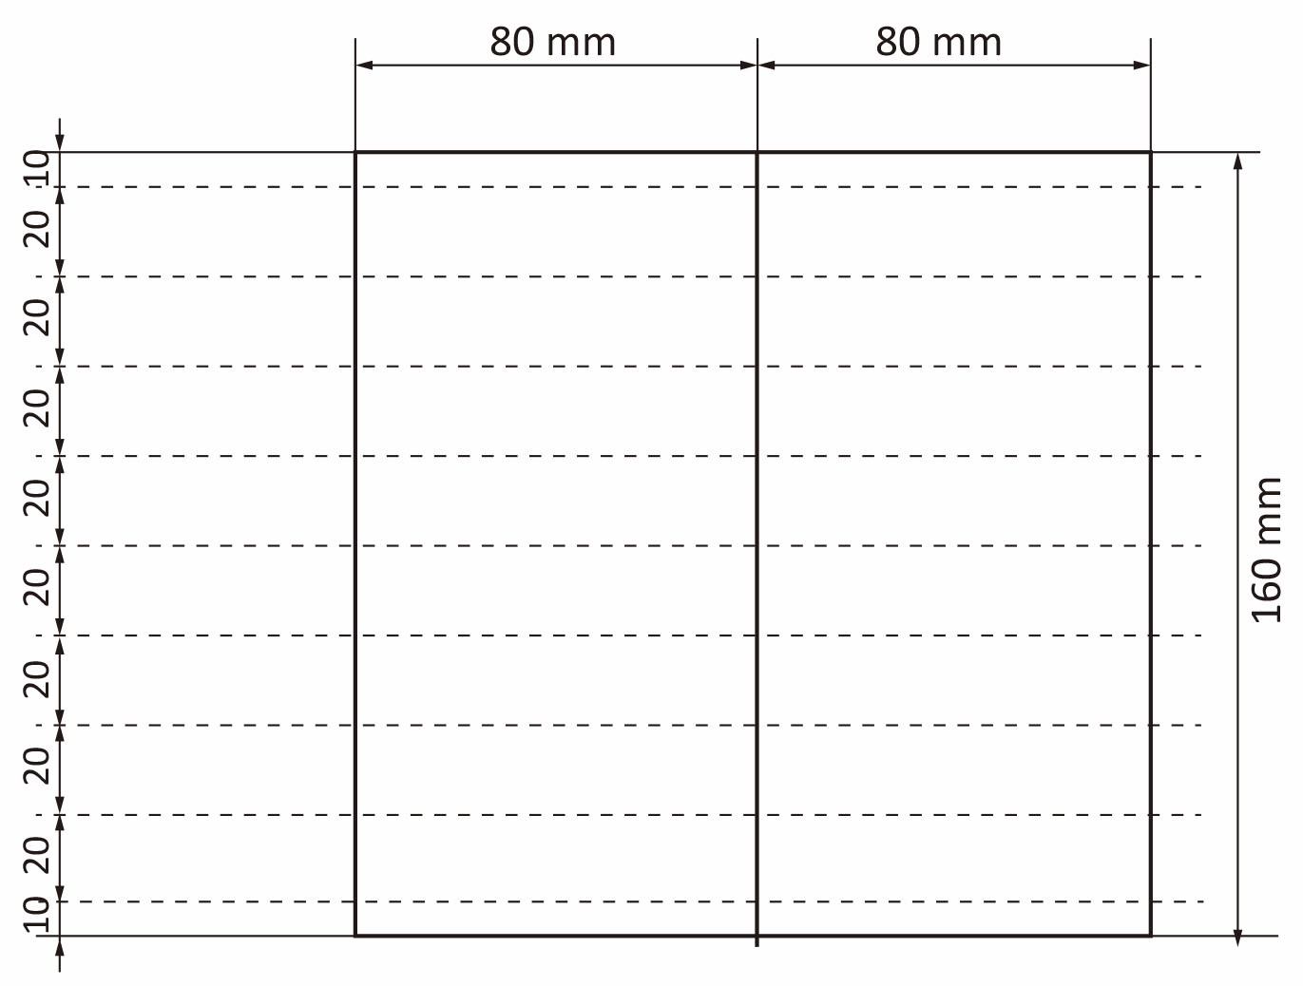
3.3| CORTE Y OBTENCIÓN DE PROBETAS
El corte ha sido realizado en frío y sin abrasivo
Cizalla manual
Dimensiones de las probetas obtenidas
7

Slide 10
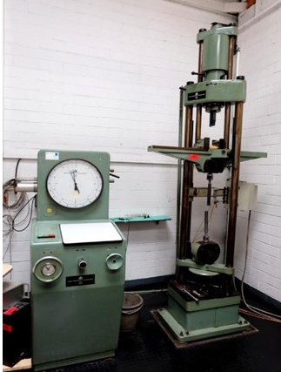
3.4| ENSAYO DE TRACCIÓN
Este ensayo es de tipo destructivo, donde aplicamos esfuerzos de tracción para conseguir la rotura de las probetas que nos muestran las propiedades mecánicas del material.
8

Slide 11
3.5| MICROGRAFÍA
PROCEDIMIENTO
  1| Selección del lugar y extracción de la muestra
  2| Montaje de la probeta
  3| Desbaste
  4| Pulido
  5| Ataque
  6| Observación microscópica
9

Slide 12
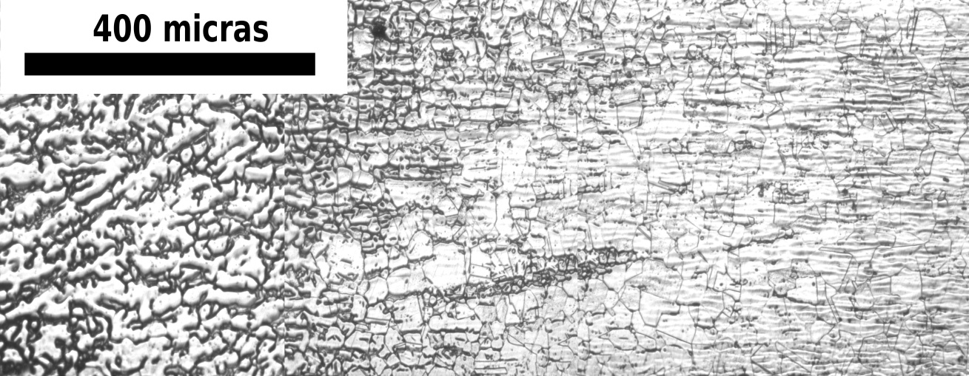
3.5| MICROGRAFÍA: Resultados
1
Grano austenítico equiaxial
2
Zona de transición de grano austenítico a dendrítico
1
2
3
Tensión aplicada de 10500 N/mm² (x100)
3
Grano dendrítrico compuesto de austenita en matriz ferrítica
3
2
1
Tensión aplicada de 10700 N/mm² (x100)
10

Slide 13
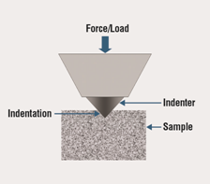
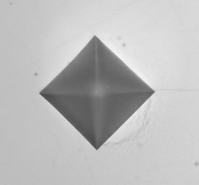
3.6| ENSAYO DE DUREZA
Descripción del ensayo de dureza
Hendidura resultante en la muestra
RESULTADOS DEL ENSAYO DE DUREZA
PROBETA | TENSIÓN | DUREZA
1 | 350 MPa | 190 Hv
2 | 357 MPa | 214 Hv
3 | 367 MPa | 240 Hv
11

Slide 14
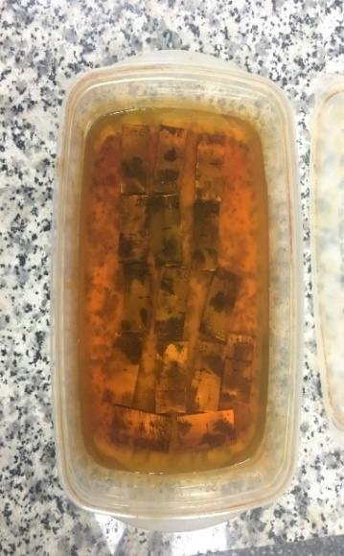
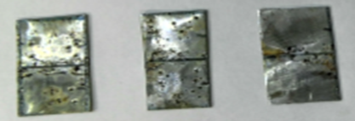
3.7| ENSAYO DE CORROSIÓN
1| Recreamos un ambiente salino sumergiendo las probetas en cloruro férrico al 20% durante un periodo de 4 días.
(Norma ASTM G48)
Probetas sumergidas en cloruro férrico
2| Evaluaremos la corrosión por pérdida de masa y por picaduras.
Probetas resultantes del ensayo a corrosión
12

Slide 15
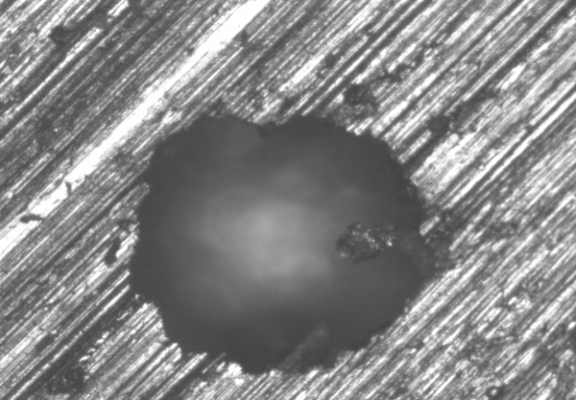
3.8| CONCLUSIONES
Picadura situada en el centro de probeta (x100)
13

Slide 16
4| PLIEGO DE CONDICIONES
PROCESOS
Soldadura
Corte de piezas
Ensayo de tracción
Micrografía
Ensayo de dureza
Ensayo de corrosión
MATERIAL EMPLEADO | ELEMENTOS DE SEGURIDAD | NORMATIVA
Máquina universal de ensayo a tracción -Mordazas -Papel milimetrado -Bolígrafo | -Gafas de seguridad -Guantes de seguridad | -ASTM E8 para ensayos a tracción
14

Slide 17
5| PRESUPUESTO
RESUMEN DE PRESUPUESTO
BLOQUES | TOTAL
MANO DE OBRA | 3800.00 €
MAQUINARIA | 300.00 €
MATERIALES | 341.50 €
PRESUPUESTO TOTAL | 4441.50 €
15

Slide 18
GRACIAS POR SU ATENCIÓN

